Slide 1
«Вундеркинды»

Slide 3
СЕМЬЯ

Slide 4
РАДОСТЬ

Slide 5
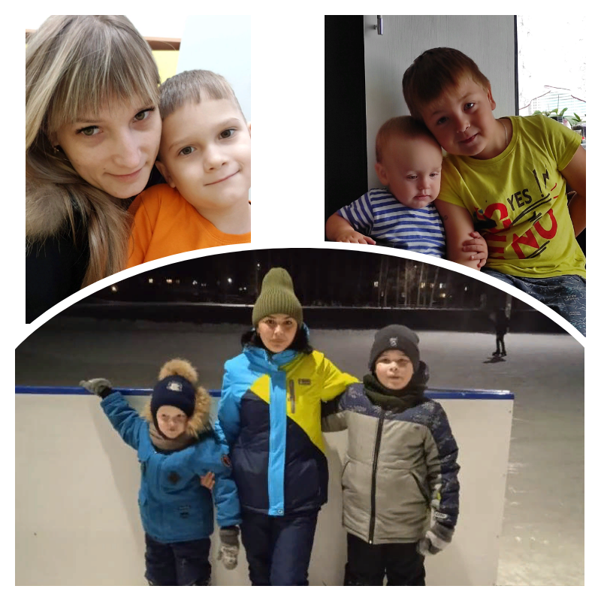
МИР

Slide 6
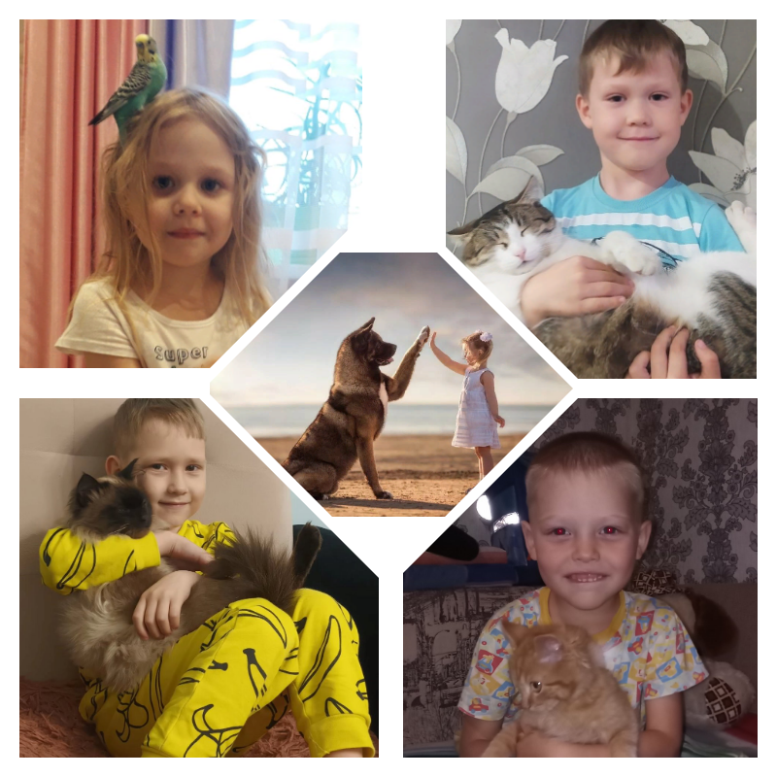
ДОБРОТА

Slide 7
ЗАБОТА

Slide 8
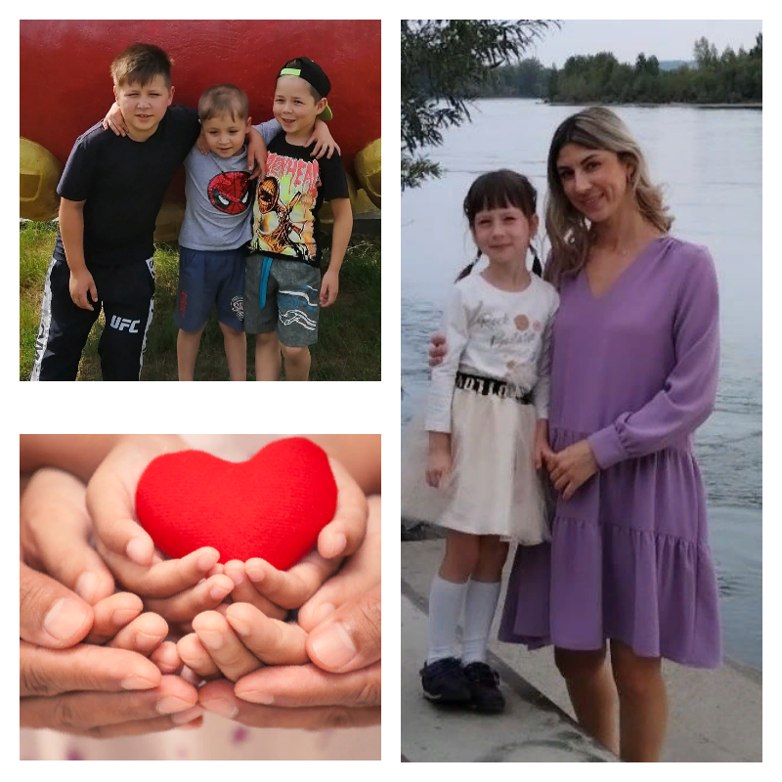
ПОНИМАНИЕ

